Slide 1
SOLID WALL CONSULTING
Agilite, DevOps & Securite
Scrum & Kanban - CI/CD, Docker, Kubernetes - Spring Security
Formateur : Haithem Mihoubi

Slide 2
Programme de la formation
Module 1 - Gestion de projet Agile : Scrum & Kanban (3 jours)
Module 2 - Culture & outils DevOps : CI/CD, Docker, Kubernetes (4 jours)
Module 3 - Spring Security : JWT, OAuth2, Keycloak (5 jours)
Fil rouge : application QuickBite (commande de repas)
Pedagogie : theorie courte -> demonstration -> atelier -> corrige

Slide 3
Module 1 - Agilite
Scrum & Kanban, roles PO / Scrum Master

Slide 4
Chapitre 7 - Introduction a Scrum
Scrum.org - International Scrum Institute - Scrum Alliance
Improving the Profession of Software Development | 18/12/2015 - Copyright ISETR 2014 ©

Slide 5
Plan general
I. Generalites sur Scrum
II. La theorie de Scrum
III. Les roles Scrum
IV. Le fonctionnement de Scrum
V. Les evenements Scrum
VI. Les artefacts Scrum
Conclusion

Slide 6
I. Generalites sur Scrum
Definitions, historique, theorie et composition

Slide 7
I. Generalites - Definitions fondamentales
Scrum EST :
Un cadre de travail (framework) pour repondre a des problemes complexes et changeants
tout en livrant de maniere productive et creative des produits de la plus grande valeur
Scrum N'EST PAS :
Un processus ni une methode de developpement de produit logiciel

Slide 8
I. Generalites - Historique, theorie & composition
Historique : le mot Scrum vient du Rugby (la melee)
Utilise dans le developpement logiciel depuis le debut des annees 90
Theorie : Transparence - Inspection - Adaptation
Composition du cadre Scrum :
Equipes et roles | Evenements | Artefacts | Regles

Slide 9
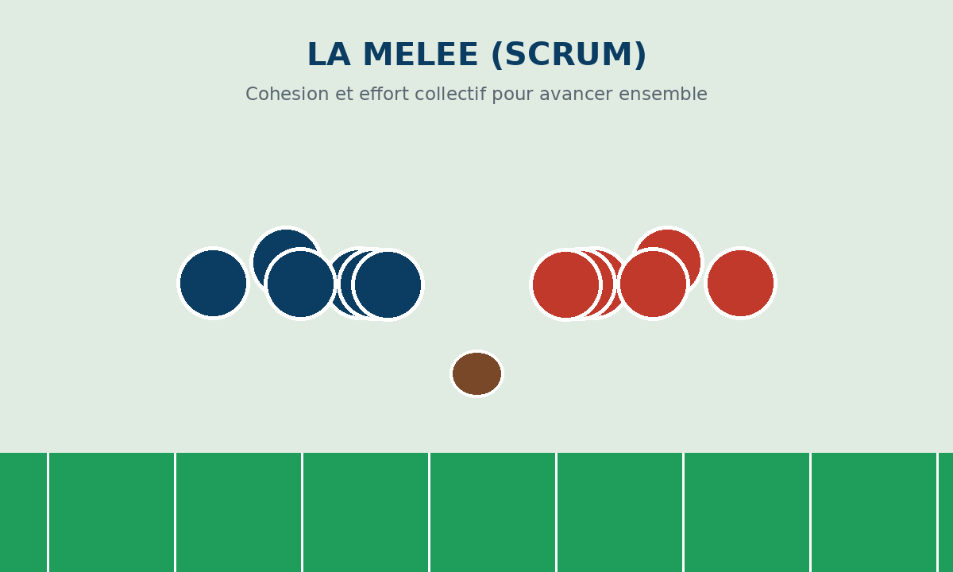
I. Generalites - Metaphore de la melee
Definition sportive : en Rugby, une melee est une reprise du jeu ordonnee apres une infraction mineure
Symbolise la cohesion d'equipe necessaire pour affronter collectivement les obstacles de production
L'effort est commun, oriente vers un meme objectif

Slide 10
II. La theorie de Scrum
L'empirisme et ses trois piliers

Slide 11
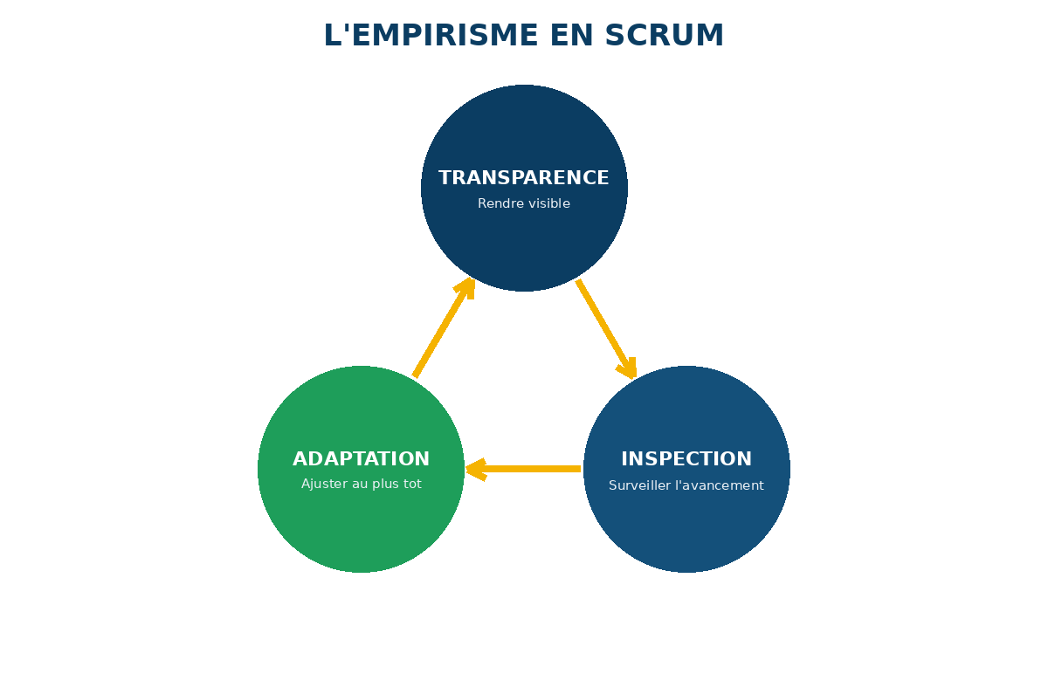
II. La theorie - L'empirisme
Principe de base : Scrum se base sur l'empirisme
Processus empirique : Transparence, Inspection et Adaptation interconnectees
Empirisme (Larousse) : la connaissance des choses derive de l'experience

Slide 12
II. La theorie - Les 3 piliers operationnels
Transparence : les aspects importants du processus sont visibles des responsables des retombees
Inspection : surveiller en permanence l'avancement vers l'objectif de l'iteration
Sans que la frequence des inspections gene le travail en cours
Adaptation : si un aspect derive hors des limites acceptables, ajuster des que possible
Objectif : minimiser le risque de derives supplementaires

Slide 13
III. Les roles Scrum
Product Owner - Scrum Master - Equipe de developpement

Slide 14
III. Les roles - Vue d'ensemble
L'Equipe Scrum (Scrum Team) est constituee de trois entites indissociables :
Product Owner (PO)
Development Team (Equipe de developpement)
Scrum Master (SM)
Aucun sous-groupe, une seule equipe orientee vers un meme objectif

Slide 15
III.1 Le Product Owner (PO)
Responsabilite : maximiser la valeur du produit et du travail de l'Equipe de Developpement
Positionnement : represente le client et defend le produit
Ecosysteme relationnel : interface constante entre :
l'Utilisateur, le Client, le Consultant et les autres parties prenantes

Slide 16
III.1 Le Product Owner - Taches cles
Definir les besoins du produit et rediger les specifications
Ordonner les besoins pour mieux realiser les missions
Optimiser la valeur du travail effectue par l'Equipe de Developpement
S'assurer que le besoin est visible, transparent et clair pour tous
Montrer ce sur quoi l'equipe travaillera prochainement

Slide 17
III.2 Le Scrum Master (SM)
Definition : la personne chargee de lever tout obstacle freinant le travail de l'equipe
C'est un facilitateur, au service de l'equipe
Image : le chef d'orchestre, ou le gardien qui protege l'equipe des perturbations externes

Slide 18
III.2 Le Scrum Master - Taches cles
S'assurer de la bonne application de la methode
Degager la voie devant l'Equipe de Developpement
Optimiser la valeur du travail effectue par l'Equipe de Developpement

Slide 19
III.3 L'Equipe de Developpement
Definition : les personnes chargees de la realisation du sprint
et d'un produit utilisable en fin de sprint
Composition : developpeurs, architectes, testeurs fonctionnels, etc.
Auto-organisee et pluridisciplinaire

Slide 20
IV. Le fonctionnement de Scrum
Sprints, releases, regles et automatisation

Slide 21
IV. Fonctionnement - Le concept de Sprint
Scrum decoupe le projet en iterations appelees sprints
Cadence : un sprint dure entre 1 semaine et 1 mois
Melee quotidienne (stand-up) : chaque jour les collaborateurs font le point sur :
Ce qui a ete fait | ce qui reste a faire | les difficultes rencontrees
Les fonctionnalites (user stories) sont triees dans le Product Backlog puis le Sprint Backlog

Slide 22
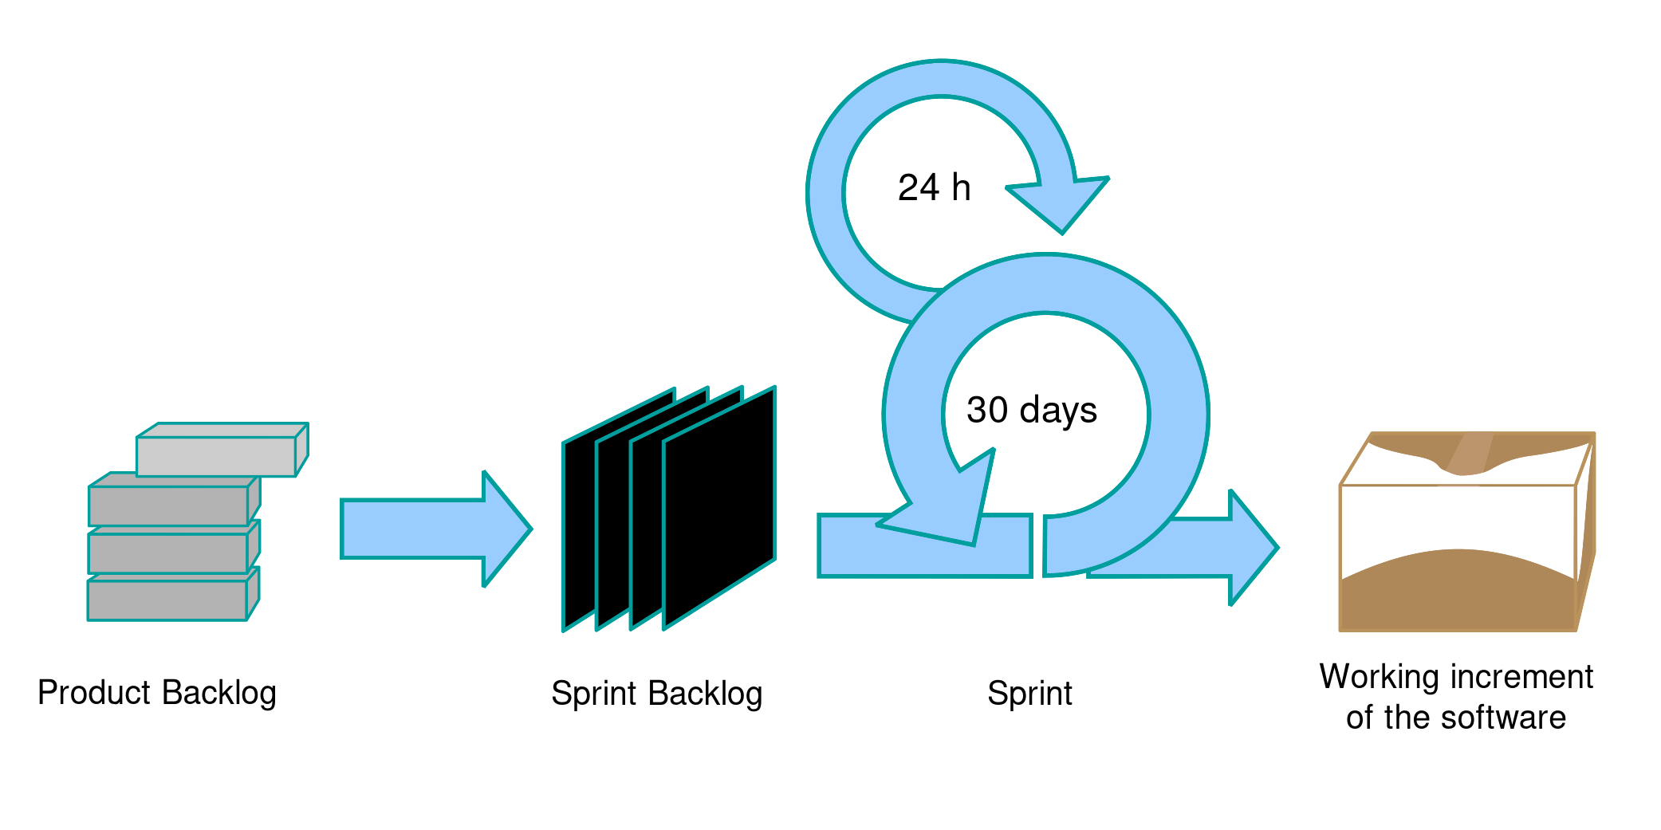
IV. Fonctionnement - Cartographie du flux
Entrees : executives, equipe, parties prenantes, clients, utilisateurs
Le PO priorise la liste des besoins -> Product Backlog
Sprint Planning : l'equipe selectionne le haut de la liste -> Sprint Backlog (Task Breakout)
Sprint (1-4 sem) encadre par le SM : Burndown chart + Daily Scrum (toutes les 24 h)
La date de fin et le livrable ne changent pas
Sprint Review -> produit fini (Finished Work) -> Sprint Retrospective

Slide 23
IV. Fonctionnement - Sprint & livrable (Release)
Chaque sprint cree une version potentiellement livrable du produit (release)
Duree fixe ; chaque fin de sprint enchaine sur un nouveau
Le contenu ne doit pas changer durant l'iteration
Les fonctionnalites reportees retournent dans le Product Backlog
Un release est heterogene : modules, configuration, doc, manuel, tests, user stories...

Slide 24
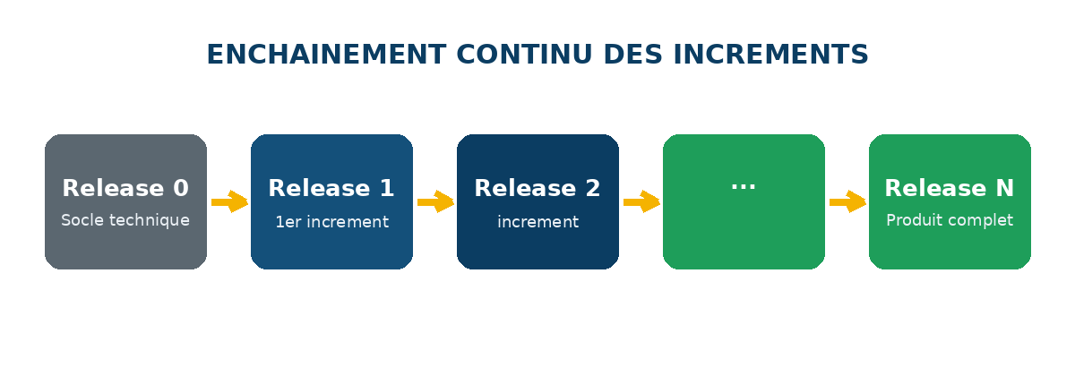
IV. Fonctionnement - Le cycle iteratif des versions
Enchainement continu des increments produit :
Release 0 -> Release 1 -> ... -> Release N
Chaque release ajoute de la valeur livrable a la precedente

Slide 25
IV. Fonctionnement - Le cas du Release 0
Configurer l'environnement de developpement
Choisir le socle technique
Implementer les taches a automatiser
Initialiser le developpement
Mettre en place une infrastructure initiale

Slide 26
IV. Fonctionnement - Pendant le Sprint
L'objectif du sprint est fixe : les changements qui le remettent en cause sont interdits
Les objectifs de qualite sont maintenus : jamais revus a la baisse
Le perimetre peut etre clarifie et renegocie entre le PO et l'equipe
au fur et a mesure de ce que l'equipe apprend

Slide 27
IV. Fonctionnement - Duree des sprints
Regle generale : duree fixe pour toutes les iterations
Donnee cle pour la planification
Best practice : l'equipe reste fidele aux delais (vacances, absences...)
Gestion de crise : ne jamais etendre la duree ; en cas extreme, reduire le perimetre rendu

Slide 28
IV. Fonctionnement - Short Sprint vs Long Sprint
Short Sprint (court) :
Retour rapide des clients
Risque de death sprints -> mauvaise qualite logicielle
Long Sprint (long) :
Difficile a planifier ; risque de changement de besoins chez le PO
Tendance a deriver vers un modele classique en cascade

Slide 29
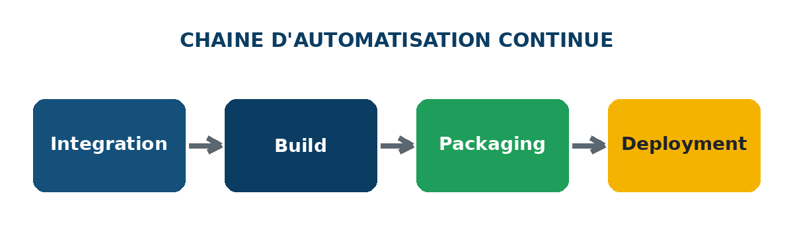
IV. Fonctionnement - Automatisation dans les sprints
Automatiser les taches repetitives et consommatrices de ressources est essentiel
Chaine d'automatisation continue (pipeline) :
Integration -> Build -> Packaging -> Deployment

Slide 30
V. Les evenements Scrum
Sprint Planning - Daily Scrum - Sprint Review - Retrospective

Slide 31
V. Les evenements - Les 4 ceremonies
Les etapes cles du rythme Scrum :
Sprint Planning
Daily Scrum
Sprint Review
Sprint Retrospective

Slide 32
V. Les evenements - Le Sprint Planning
Reunion determinante pour la reussite du sprint
Inputs : les items prioritaires du Product Backlog
Identifie les items a inclure dans le sprint
Permet de definir l'objectif global du sprint (Sprint Goal)

Slide 33
V. Les evenements - Structure d'un Sprint Planning
Introduction et rappel des principes : 5 mn
Definition du but du sprint : 10 mn
Description des stories candidates : 30 mn
Estimation des stories et decoupage si necessaire : 60 mn
Decoupage technique en taches unitaires : 30 mn
Definition des criteres d'acceptation precis : 40 mn
Conclusion de la seance : 5 mn

Slide 34
V. Les evenements - Le Daily Scrum
Aussi appele : daily stand-up, stand-up meeting, daily meeting
Format : 15 minutes maximum pour synchroniser l'equipe et planifier les 24 h
Contenu : ce qui a ete fait, ce qui reste a faire, les obstacles rencontres
Gouvernance : le SM s'assure qu'il a lieu ; l'equipe en est responsable

Slide 35
V. Les evenements - Les apports du Daily Scrum
Ameliore la communication et elimine les reunions superflues
Revele les obstacles pour les supprimer rapidement
Encourage la prise de decision rapide
Ameliore le niveau de connaissance globale de l'equipe
Point cle d'inspection et d'adaptation

Slide 36
V. Les evenements - Le Sprint Review
Reunion tenue a la fin de chaque sprint
Objectif : inspecter le sprint ecoule et adapter le Product Backlog
Duree : au maximum 4 heures pour un sprint d'1 mois
Participants : toute l'equipe Scrum + les parties prenantes (stakeholders)

Slide 37
V. Les evenements - Deroulement du Sprint Review
Revue des pratiques du sprint et propositions d'amelioration
L'equipe discute de ce qui a bien marche, des problemes et de leur resolution
Le groupe convient de la suite -> contribue aux planifications suivantes
Revue des delais, du budget, des fonctionnalites et du marche pour la prochaine livraison

Slide 38
V. Les evenements - Le Sprint Retrospective
Occasion pour l'equipe de s'inspecter et de creer un plan d'amelioration
applique des le sprint suivant
Trois objectifs majeurs :
Inspecter le dernier sprint : personnes, relations, processus, outils
Identifier et ordonner ce qui a bien marche et les ameliorations possibles
Creer un plan pour ameliorer concretement le travail de l'equipe

Slide 39
VI. Les artefacts Scrum
Product Backlog - Sprint Backlog - Burn-down chart

Slide 40
VI. Les artefacts - Les documents de suivi
Les trois artefacts indispensables de Scrum :
Product Backlog
Sprint Backlog (parfois appele release backlog)
Burn-down chart

Slide 41
VI. Les artefacts - Le Product Backlog
Une liste unique, triee par ordre de priorite absolue, de taches et de besoins
Les besoins sont exprimes sous forme de user stories
Bugs, ameliorations et changements techniques y sont traites de maniere unifiee
pas uniquement les besoins fonctionnels

Slide 42
VI. Les artefacts - Affinage du Backlog
Transition temporelle du besoin vers le livrable :
Product Backlog (vision macro)
-> selection pour 30 jours maximum
-> affinement dans le Release / Sprint Backlog
-> decoupage a la journee (24 h)
-> version exploitable (working increment)

Slide 43
VI. Les artefacts - Le Sprint Backlog
Chaque sprint cree une version potentiellement livrable du produit
Duree fixe ; chaque fin de sprint enchaine sur un nouveau
Rassemble les elements selectionnes du Product Backlog
associes au plan technique detaille de realisation etabli par l'equipe

Slide 44
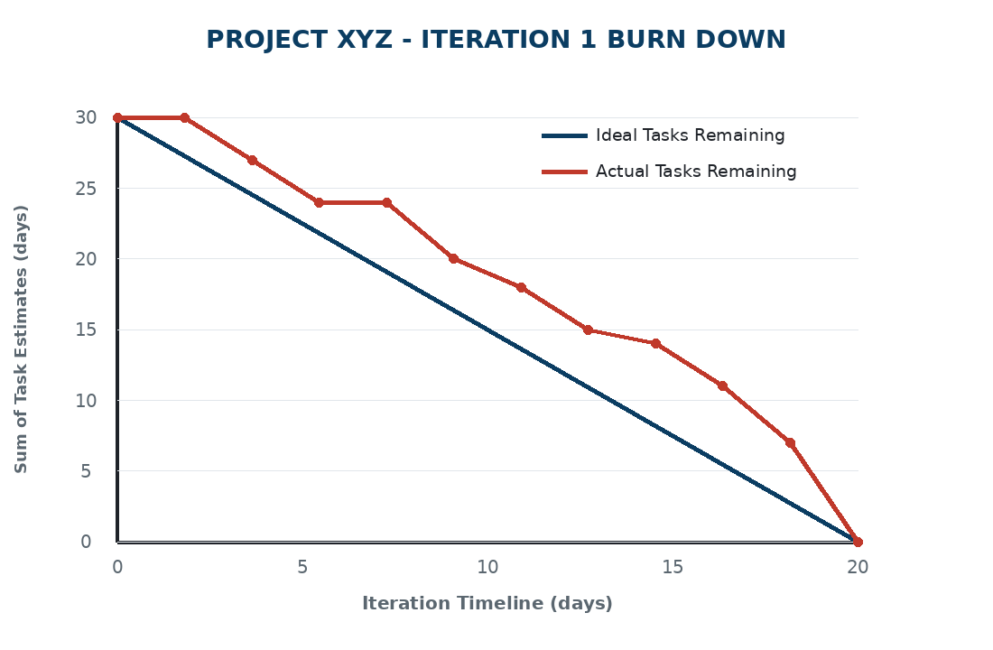
VI. Les artefacts - Le Burn-down chart
Exemple : Project XYZ - Iteration 1 Burn Down
Axe Y : Sum of Task Estimates (days) - de 0 a 30 jours
Axe X : Iteration Timeline (days) - de 0 a 20 jours
Ligne bleue : Ideal Tasks Remaining (decroissance ideale)
Ligne rouge : Actual Tasks Remaining (reste a faire reel)

Slide 45
VI. Les artefacts - Utilite du Burn-down chart
Mesurer precisement l'avancement du projet
Quantite de travail deja realise
Quantite de travail restant a faire
Regle d'efficacite : privilegier de petites taches
pour que l'avancement de l'equipe soit fidelement mesurable

Slide 46
VII. Conclusion generale
Scrum : approche moderne centree sur la livraison optimale et iterative de logiciels
Roles stricts, evenements cadences, etat d'esprit collaboratif
Ne fige pas les outils ni les techniques d'ingenierie : dicte une maniere agile de faire
Favorise l'automatisation systematique des taches repetitives (productivite & stabilite)

Slide 47
References bibliographiques
The Scrum Guide - Ken Schwaber & Jeff Sutherland (Scrum.org)
Scrum Alliance - scrumalliance.org
International Scrum Institute - scrum-institute.org
K. Schwaber, M. Beedle - Agile Software Development with Scrum

Slide 48
Pourquoi l'Agilite ?
Avant : cycle en cascade - tout specifier, puis livrer 12-18 mois plus tard
Consequences : effet tunnel, besoins perimes, fonctions inutilisees
Le cout du changement explose avec le temps
Reponse : livrer par petits increments et apprendre vite
Idee cle : raccourcir la boucle entre une idee et sa validation utilisateur

Slide 49
Le Manifeste Agile (2001) - 4 valeurs
Les individus et leurs interactions plutot que les processus et outils
Un logiciel qui fonctionne plutot que une documentation exhaustive
La collaboration avec le client plutot que la negociation contractuelle
L'adaptation au changement plutot que le suivi d'un plan
Les elements de droite gardent de la valeur - on deplace le curseur

Slide 50
Les 12 principes (regroupes)
Livrer de la valeur tot et souvent, accueillir le changement meme tardif
Collaboration quotidienne metier <-> developpeurs, dialogue en face a face
Mesure d'avancement = logiciel qui marche, a un rythme soutenable
Excellence technique, simplicite, equipes auto-organisees
S'ameliorer regulierement : retrospective a intervalles reguliers

Slide 51
Predictif vs Adaptatif
Predictif (cycle en V) : besoin stable, valeur a la fin, changement couteux
Adaptatif (Agile) : besoin evolutif, valeur a chaque iteration
Iteratif ≠ incremental - l'Agile combine les deux
Metaphore : skateboard -> trottinette -> velo -> voiture

Slide 52
Concepts cles
MVP : plus petite version livrable qui permet d'apprendre aupres d'utilisateurs reels
Valeur metier : on priorise par la valeur, pas par la facilite technique
Boucle de feedback : construire -> mesurer -> apprendre
Definition of Ready (DoR) : story prete a etre developpee
Definition of Done (DoD) : reellement termine - checklist non negociable

Slide 53
Scrum - les fondations
Cadre leger fonde sur l'empirisme : transparence, inspection, adaptation
5 valeurs Scrum : Engagement - Focus - Ouverture - Respect - Courage
Engagement : l'equipe s'engage sur l'objectif du sprint, pas une simple liste de taches
Focus : rien ne prime sur l'objectif du sprint pendant sa duree
Sprint = iteration de duree fixe (1 a 4 semaines), sans interruption

Slide 54
Scrum - les 3 roles
Product Owner : le QUOI et le POURQUOI - possede et ordonne le Product Backlog
Outils PO : story mapping, MoSCoW, WSJF, roadmap produit, criteres d'acceptation
Scrum Master : leader serviteur - facilite, leve les obstacles, protege l'equipe
≠ chef de projet : influence et coaching, pas autorite hierarchique
Developpeurs : auto-organises, pluridisciplinaires - decident du COMMENT

Slide 55
Story Mapping - outil cle du PO
Visualise le parcours utilisateur de gauche a droite (activites -> taches utilisateur)
Decoupe verticalement les priorites en tranches horizontales (releases / sprints)
Permet de definir le MVP : la premiere tranche bout-en-bout fonctionnelle
Revele les dependances et les risques avant de planifier
Format : post-it sur un mur ou outil dedie - toujours realise en equipe

Slide 56
Scrum - artefacts & evenements
Artefacts : Product Backlog (Product Goal) | Sprint Backlog (Sprint Goal) | Increment (DoD)
Sprint Planning (≤ 4 h) : Pourquoi ce sprint a de la valeur ? Quoi ? Comment ?
Daily Scrum (15 min) : synchronisation entre developpeurs, pas un reporting
Sprint Review (≤ 2 h) : inspecter le PRODUIT avec les parties prenantes
Sprint Retrospective (≤ 1 h 30) : inspecter le PROCESSUS de travail

Slide 57
Ecrire & estimer le travail
Epic -> User Story -> Task
Story : En tant que [role], je veux [action] afin de [benefice]
INVEST : Independent, Negotiable, Valuable, Estimable, Small, Testable
Estimation en points (Fibonacci) + Planning Poker, pas en heures
Priorisation MoSCoW : Must / Should / Could / Won't

Slide 58
Kanban - principes & pratiques
Visualiser le travail sur un tableau (colonnes = etapes du flux)
Limiter le WIP (Work In Progress) : 'stop starting, start finishing'
Gerer le flux : rendre les regles explicites, boucles de feedback cadencees
Metriques : lead time (vu client), cycle time (temps d'execution), throughput
Loi de Little : Lead time ≈ WIP / Throughput - reduire le WIP reduit les delais

Slide 59
Kanban avance - CFD & classes de service
Diagramme de flux cumule (CFD) : courbes empilees par etat dans le temps
Bande qui s'elargit = accumulation / goulot d'etranglement visible
Bandes paralleles et fines = flux sain et previsible
Classes de service : Standard | Urgent (expedite, WIP=1) | Date fixe | Intangible
Optimiser le TOUT, pas chaque poste isolement (theorie des contraintes)

Slide 60
Scrum vs Kanban vs ScrumBan
Scrum : iterations fixes, roles imposes, Sprint Goal - developpement produit
Kanban : flux continu, pas de roles imposes - support, ops, flux imprevisible
ScrumBan : hybride - equipe Scrum noyee d'urgences, ou equipe en transition
Pas de meilleur cadre : on choisit selon la nature du travail

Slide 61
Outils de gestion Agile
Jira : puissant, reporting avance, Agile a l'echelle - grandes equipes produit
Trello : simplicite, prise en main immediate - petites equipes, Kanban leger
ClickUp : polyvalent (docs, objectifs, vues multiples) - equipes multi-usages
GitHub Projects : couple au code et aux issues, automatisation - equipes dev
Asana : gestion de taches et de flux, echeances - coordination transverse

Slide 62
Module 1 - Ateliers pratiques
Atelier 1 (Jour 1) : Diagnostic d'un projet cascade -> proposition de transition Agile
Atelier 2 (Jour 2) : Creer un Product Backlog QuickBite + Sprint Planning (Planning Poker)
Atelier 3 (Jour 3) : Mettre en place un tableau Kanban + simuler 5 jours de flux
Mini-atelier outil : creer le board QuickBite sur Trello ou GitHub Projects
Chaque atelier se clot par une restitution et un corrige commente

Slide 63
Module 2 - DevOps
CI/CD, Docker, Kubernetes

Slide 64
DevOps, c'est quoi ?
Briser le mur entre Dev (changement) et Ops (stabilite)
Une culture + des pratiques, pas un metier ni un outil
CAMS : Culture, Automation, Measurement, Sharing
But : raccourcir le delai idee -> production, de facon fiable et repetable

Slide 65
Mesurer : les metriques DORA
Deployment Frequency : a quelle frequence on deploie en production
Lead Time for Changes : du commit au deploiement en prod
Change Failure Rate : % de deploiements provoquant un incident
MTTR (Mean Time To Restore) : delai de remise en service apres incident
Vitesse et stabilite ne s'opposent pas - les equipes elite excellent sur les 4

Slide 66
CI / CD / CD
CI - Integration Continue : tester a chaque commit, feedback en minutes
CD - Livraison Continue : artefact toujours deployable (deploiement manuel)
CD - Deploiement Continu : deploiement automatique en prod a chaque merge
Cycle DevOps : Plan->Code->Build->Test->Release->Deploy->Operate->Monitor

Slide 67
Git Flow & strategies de branches
Git Flow : branches main / develop / feature / release / hotfix - releases planifiees
GitHub Flow : main + branches courtes + PR + deploiement continu - SaaS web
Trunk-Based : commits frequents sur main + feature flags - equipes matures
Conventional Commits : feat / fix / docs / refactor / test / chore
Regle d'or : branches courtes, integrations frequentes, CI toujours verte

Slide 68
Pipeline CI - outils & anatomie
Etapes typiques : checkout -> install -> lint -> build -> tests -> artefact
GitHub Actions : YAML dans .github/workflows/ - integre a GitHub, gratuit
GitLab CI : .gitlab-ci.yml, runners integres, tout-en-un (DevSecOps)
Jenkins : serveur CI open source, tres configurable, Groovy pipelines, plugins
On ne fusionne jamais une branche avec un pipeline rouge

Slide 69
Docker - conteneurisation
Empaqueter l'app + son environnement -> marche partout
Conteneur : partage le noyau de l'hote -> leger, demarre en millisecondes
VM : embarque un OS complet -> lourd, demarre en minutes
Image (modele) vs Conteneur (instance) ; volumes, reseaux, registres

Slide 70
Docker - Dockerfile & Compose
Dockerfile multi-stage : build separe du runtime -> image finale legere
Ordonner du moins au plus changeant (exploiter le cache des couches)
Ne pas tourner en root ; jamais de secret dans une couche d'image
Docker Compose : plusieurs services (app + base de donnees) en une commande
Registres d'images : Docker Hub, GitHub Container Registry (GHCR)

Slide 71
Kubernetes - orchestration
Redemarrage auto, mise a l'echelle, deploiement sans coupure (rolling update)
Pod (unite), Deployment (replicas + rollback), Service (adresse reseau stable)
Ingress (acces HTTP externe), ConfigMap / Secret, Namespace (isolation)
Approche declarative : on decrit l'etat souhaite, K8s converge en continu

Slide 72
Kubernetes - RBAC & securite
RBAC : Role -> RoleBinding -> qui peut faire quoi sur quelles ressources
Bonnes pratiques : moindre privilege, conteneurs non-root, resources.limits
readinessProbe : Pod pret a recevoir du trafic ? Sinon retire du load balancer
livenessProbe : Pod vivant ? Sinon redemarrage automatique par K8s
Namespace + Secrets + NetworkPolicies : isoler les environnements (dev/prod)

Slide 73
Aller plus loin : Helm, observabilite, GitOps
Helm : packager et parametrer les manifestes K8s (templates + values.yaml)
Observabilite - 3 piliers : logs, metriques (Prometheus), traces distribuees
4 signaux dores (Google SRE) : latence, trafic, erreurs, saturation
Grafana : dashboards sur les metriques Prometheus (requetes PromQL)
GitOps (Argo CD) : Git = source de verite, synchro automatique avec le cluster

Slide 74
Module 2 - Ateliers pratiques
Atelier 1 (Jour 1) : Pipeline CI sur GitHub Actions ou GitLab CI - bloquer la fusion si rouge
Atelier 2 (Jour 2) : Conteneuriser QuickBite API + PostgreSQL via Docker Compose
Atelier 3 (Jour 3) : Deployer sur Minikube/K3s - Ingress, ConfigMap, scale, rollback
Atelier 4 (Jour 4) : Chaine complete CI/CD -> Docker -> Kubernetes -> Helm -> Grafana
Bonus : brancher Argo CD - un commit Git declenche le deploiement automatique

Slide 75
Module 3 - Spring Security
Authentification, JWT, OAuth2, Keycloak

Slide 76
Authentification vs Autorisation
AuthN : Qui es-tu ? (identite) - vient en premier
AuthZ : As-tu le droit ? (permissions) - vient apres l'authentification
Authentifie ≠ autorise : les deux controles sont distincts et obligatoires
401 = non authentifie | 403 = authentifie mais sans droit

Slide 77
Stateful vs Stateless & mots de passe
Stateful : session cote serveur (JSESSIONID) - scalabilite difficile
Stateless : token (JWT) - ideal API REST / microservices, scale horizontal
Mots de passe : jamais en clair -> hachage lent + sale (sel integre)
BCrypt (work factor 12+) / Argon2 - MD5 et SHA seuls sont interdits

Slide 78
Attaques courantes & parades
Brute force -> hachage lent, rate limiting, lockout, MFA
MITM -> HTTPS/TLS partout, HSTS
XSS -> echapper les sorties, CSP, cookies HttpOnly
CSRF -> token anti-CSRF, SameSite, ou API stateless
Injection SQL -> requetes parametrees / ORM
Credential stuffing -> MFA, detection d'anomalies, alertes sur fuites connues

Slide 79
Architecture Spring Security 6
Chaine de filtres (SecurityFilterChain) devant l'application
AuthenticationManager -> AuthenticationProvider -> UserDetailsService
SecurityContext : porte l'utilisateur authentifie pour toute la requete
WebSecurityConfigurerAdapter supprime -> bean SecurityFilterChain + lambdas

Slide 80
Authentification avancee
Form login & Basic Auth : pour applications web classiques (HTTPS obligatoire)
Custom UserDetailsService : charger les utilisateurs depuis la base de donnees
PasswordEncoder : BCrypt recommande ; DelegatingPasswordEncoder pour migrer
Authentification multi-layer : combiner Basic/Token + MFA pour les zones sensibles
Toujours renvoyer un message generique a l'echec - ne pas reveler login vs mdp

Slide 81
Autorisation RBAC
Role (grossier : ADMIN) vs Permission (fin : order:read)
Modele mature : Utilisateur -> Roles -> Permissions
@EnableMethodSecurity + @PreAuthorize("hasRole('ADMIN')")
@PostAuthorize : filtrer selon l'objet retourne | @Secured : annotation legacy
Piege : hasRole('ADMIN') attend l'autorite ROLE_ADMIN en base

Slide 82
JWT - JSON Web Token
Auto-porteur et SIGNE -> verifiable sans appeler la base (stateless)
3 parties : header (algo) . payload (claims) . signature (integrite)
Signe ≠ chiffre : le payload est LISIBLE -> aucune donnee sensible dedans
Access token court (15 min) + refresh token long (7 j, rotation obligatoire)
JWTAuthenticationFilter + JWTAuthorizationFilter dans la SecurityFilterChain

Slide 83
OAuth2 - les flows
Authorization Code + PKCE : RECOMMANDE - web, mobile, SPA (securise)
Client Credentials : machine a machine, pas d'utilisateur implique
Device Code : appareils sans clavier (TV, IoT)
Implicit Flow : DECONSEILLE - remplace par Authorization Code + PKCE
Password (ROPC) : DECONSEILLE - expose les identifiants a l'application

Slide 84
OAuth2 & OpenID Connect
OAuth2 : autorisation deleguee (acces a des ressources en mon nom)
OIDC : couche d'authentification au-dessus d'OAuth2 + ID token
ID token (pour le client, qui est l'utilisateur) ≠ Access token (pour l'API)
PKCE : code_verifier secret + code_challenge - protege les clients publics
Spring : oauth2Login() pour le client | oauth2ResourceServer() pour l'API

Slide 85
Keycloak
Serveur d'identite open source (IAM) : authentification, SSO, federation
Realm (espace isole), Client (application), Roles (realm ou client), Mappers
API Spring = resource server qui valide les tokens via issuer-uri (JWKS)
Mapper realm_access.roles -> ROLE_* : cause n°1 des 403 avec Keycloak
Alternative : Spring Authorization Server - serveur OAuth2/OIDC natif Spring

Slide 86
Securite avancee - WebSocket & microservices
WebSocket : desactiver CSRF pour le endpoint WS | SockJS necessite config CORS
Intercepteurs de messages : @MessageMapping protege par @PreAuthorize
Microservices : API Gateway centralise AuthN, rate limiting, terminaison TLS
Rotation des cles JWT (JWKS + kid) - limiter l'impact d'une compromission
Zero-trust : chaque service re-valide le token, meme en interne au cluster

Slide 87
Durcissement & OWASP
CORS (permission cross-domaine) ≠ CSRF (attaque contre les sessions)
Rate limiting (Bucket4j / API Gateway), exceptions neutres, audit des acces
Headers de securite : CSP, X-Frame-Options, X-Content-Type-Options, HSTS
OWASP Top 1 : Broken Access Control -> verifier CHAQUE endpoint
Actuator : proteger les endpoints de monitoring, ne jamais tout exposer

Slide 88
Module 3 - Ateliers pratiques
Atelier 1 (Jour 1) : Premier projet Spring Boot 3 securise - SecurityFilterChain
Atelier 2 (Jour 2) : UserDetailsService JPA + modele Role/Permission + Postman
Atelier 3 (Jour 3) : API REST securisee JWT - login, refresh, rotation, 401/403
Atelier 4 (Jour 4) : Keycloak Docker + resource server + front OAuth2/OIDC
Atelier 5 (Jour 5) : Grand TP final - API JWT + RBAC + Keycloak + durcissement

Slide 89
Projet fil rouge
QuickBite - une API qu'on construit, deploie et securise

Slide 90
QuickBite - atelier progressif
A0-A1 : squelette Spring Boot + SecurityFilterChain + securite de base
A2 : utilisateurs en base + RBAC (BCrypt, @PreAuthorize, roles/permissions)
A3 : authentification JWT (login / refresh / rotation des tokens)
A4 : OAuth2 / Keycloak (SSO, resource server, front protege en OIDC)
A5 : durcissement (CORS, rate limit, exceptions, audit, OWASP checklist)
DevOps : Docker -> CI GitHub Actions/GitLab/Jenkins -> Kubernetes -> Helm

Slide 91
Synthese du cursus
Agile : construire LE BON produit, dans le bon ordre, avec les bonnes personnes
DevOps : le livrer VITE et SUREMENT, de facon automatisee et tracable
Securite : PROTEGER ce qui est livre, a chaque couche de la stack
Trois facettes d'un meme metier : livrer de la valeur, en confiance

Slide 92
Merci !
Questions / Reponses - Haithem Mihoubi

